Slide 1
Milenstein 3
Meilenstein 3 Projekt AWP 3D Rechnersehen/ Projekt Intelligente Systeme: Umsetzung Teil 2
Felix Fleisch, Bruno Reinhold
Wintersemester 2021/2022

Slide 2
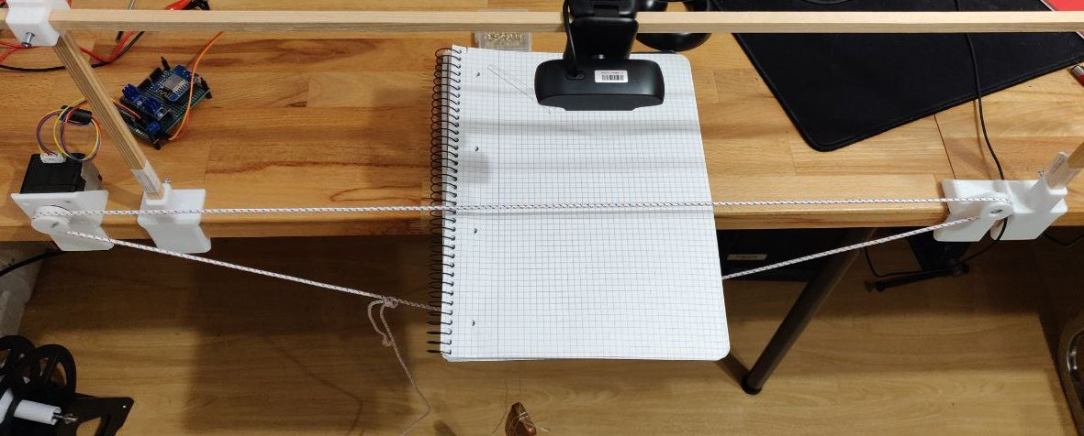
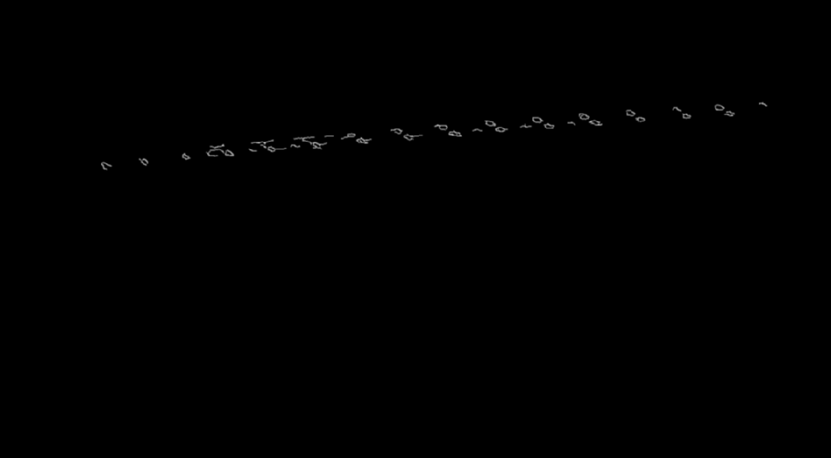
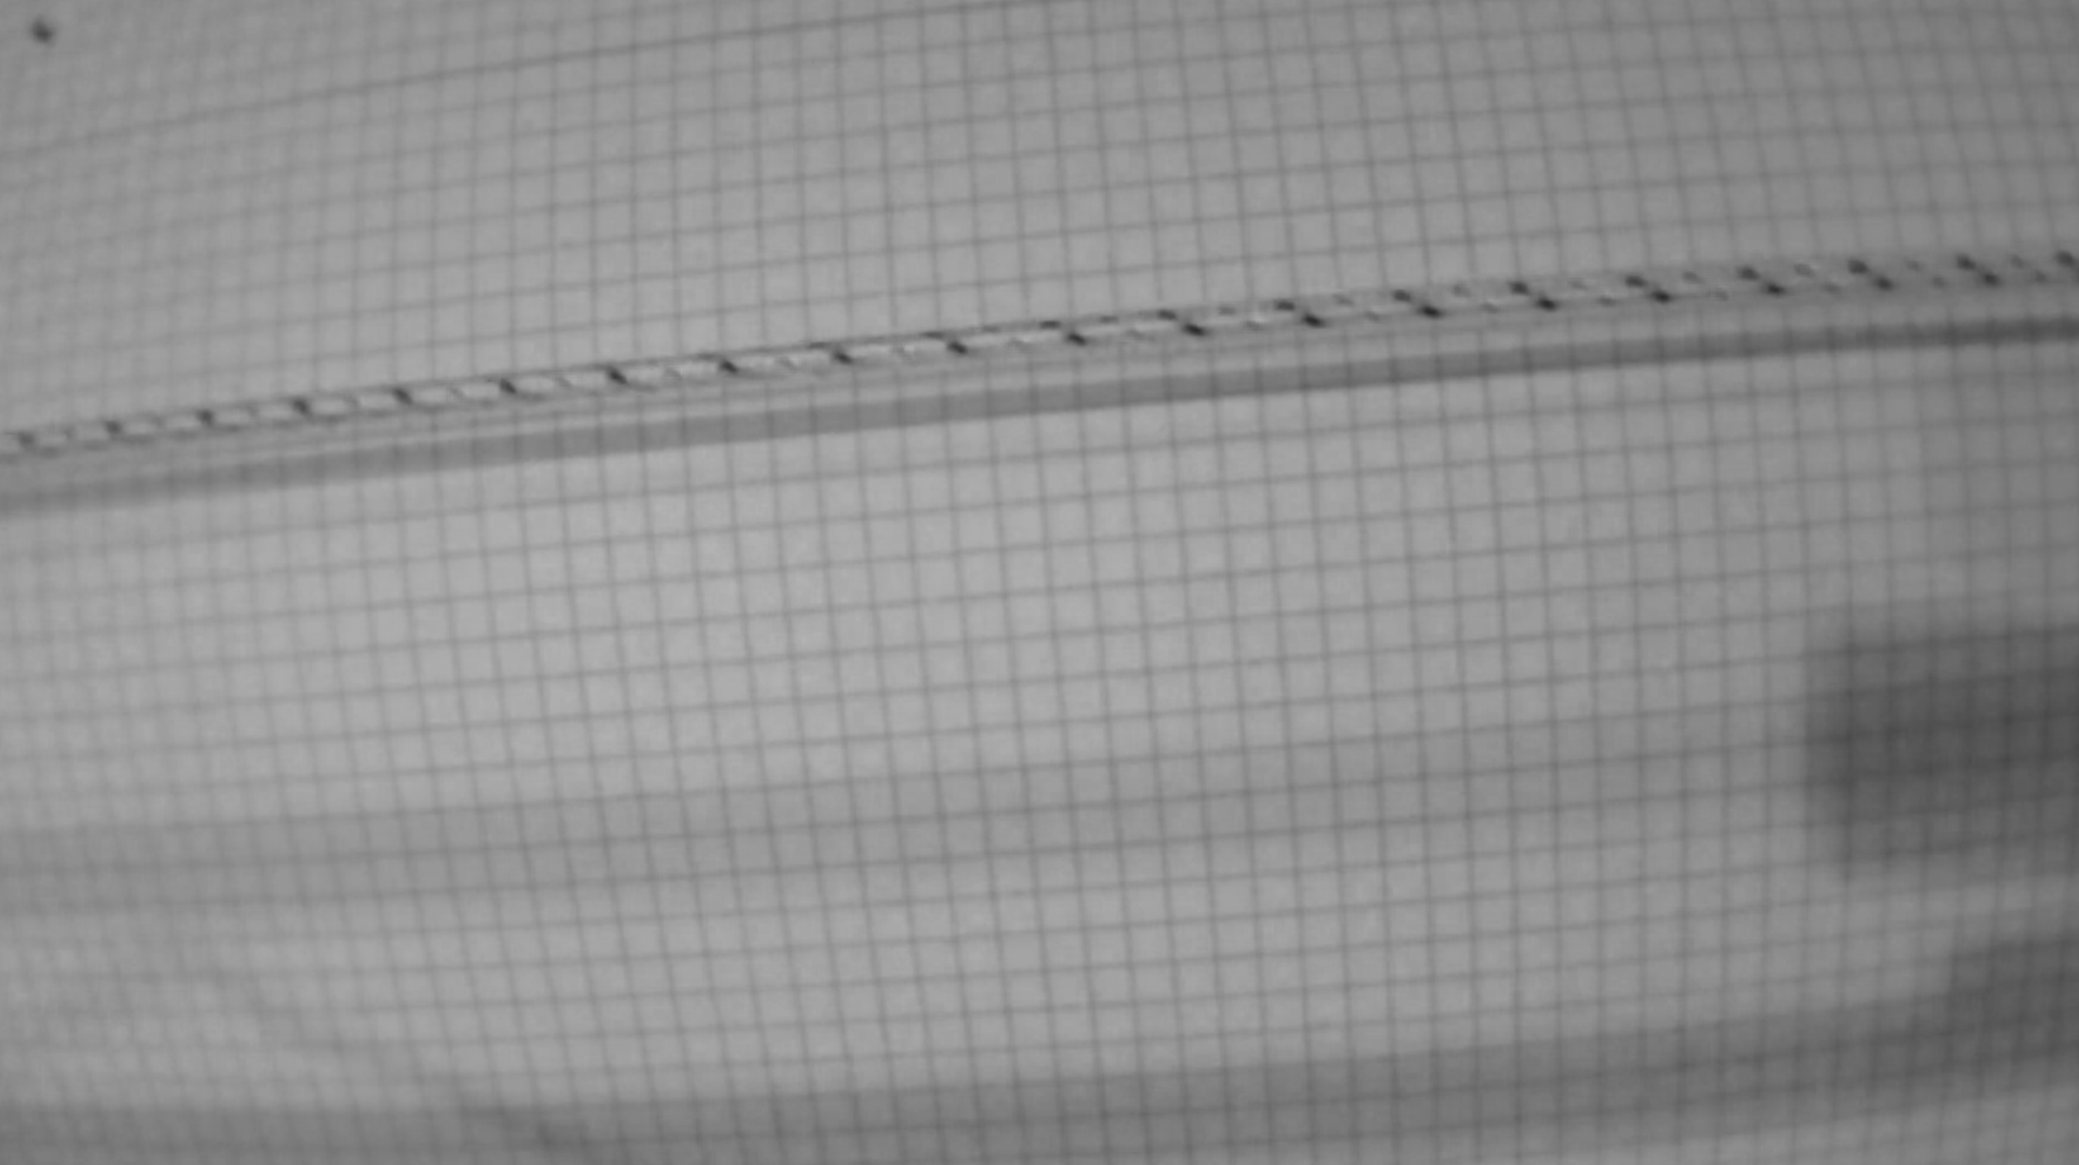
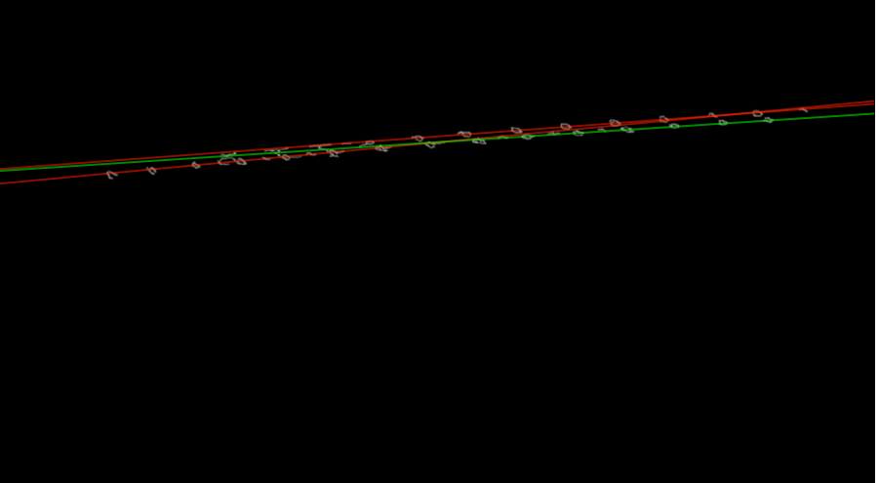
Projektüberblick Milenstein 2
Abb.1: Testaufbau
Abb.3: Canny-Edges
Abb.2: Video-Frame
Abb.4: Hough-Lines

Slide 3
Projektüberblick Milenstein 3
Abb.2: Region of Interest
Abb.1: Video-Frame
-> Hough-Lines bestimmen Lage des Seils
-> Bestimmung der Schnittpunkte von Hough-Lines und Bildrand
-> Bestimmung der Breite des Seils mithilfe des Edgebildes
-> Croping
-> Drehung

Slide 4
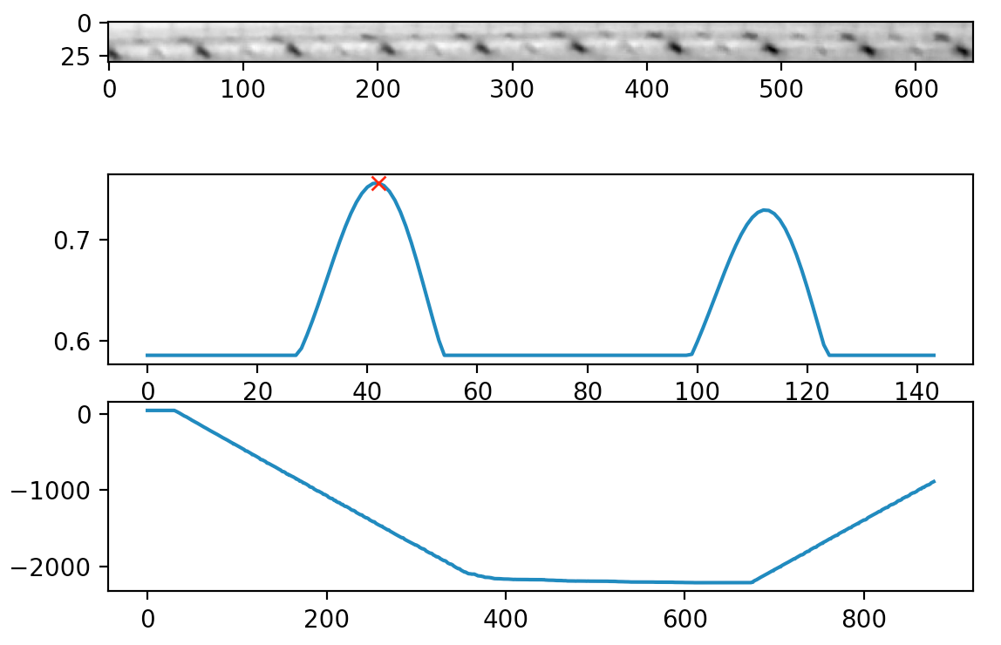
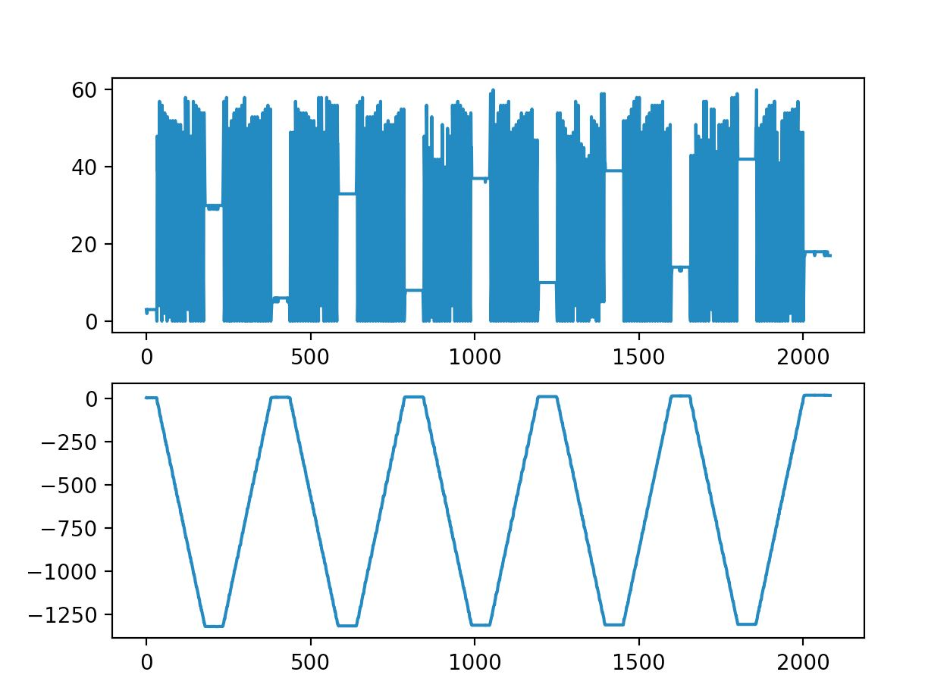
Projektüberblick Milenstein 3
correlation
distance
distance
time
time
Abb.1: Korrelation der Markierungen
Abb.2: Bewegung des Seils

